Slide 1
Пальчиковая гимнастика
Подготовила:
воспитатель
Аннинский д/с ОРВ «Росток»
Литвин О.В.

Slide 2
Мелкая моторика
- совокупность скоординированных действий нервной, мышечной и костной систем, часто в сочетании со зрительной системой в выполнении мелких и точных движений кистями и пальцами рук и ног. К области мелкой моторики относится много разнообразных движений: от примитивных жестов, таких как захват объектов, до очень мелких движений, от которых, например, зависит почерк человека. Значение мелкой моторики очень велико! Мелкая моторика рук отвечает не только за речь, но и взаимодействует с такими высшими свойствами сознания, как внимание, мышление, координация в пространстве, воображение, наблюдательность, зрительная и двигательная память, речь. Уровень развития мелкой моторики – один из показателей интеллектуальной готовности ребенка к школьному обучению.

Slide 3
Коврик-тренажер для пальчиковой гимнастики своими руками
Основа – плотный картон
«Следы» для пальцев сделаны из приятного текстурного материала (кожа, фетр, фоамиран)

Slide 4
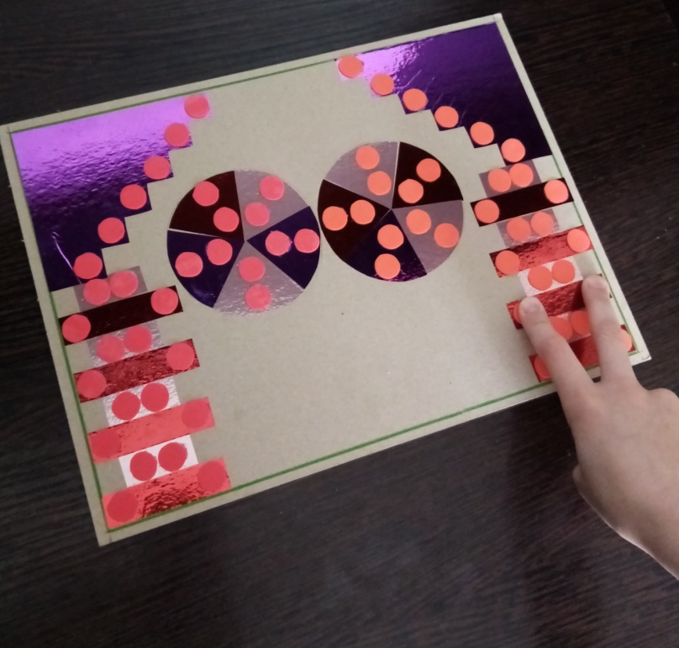
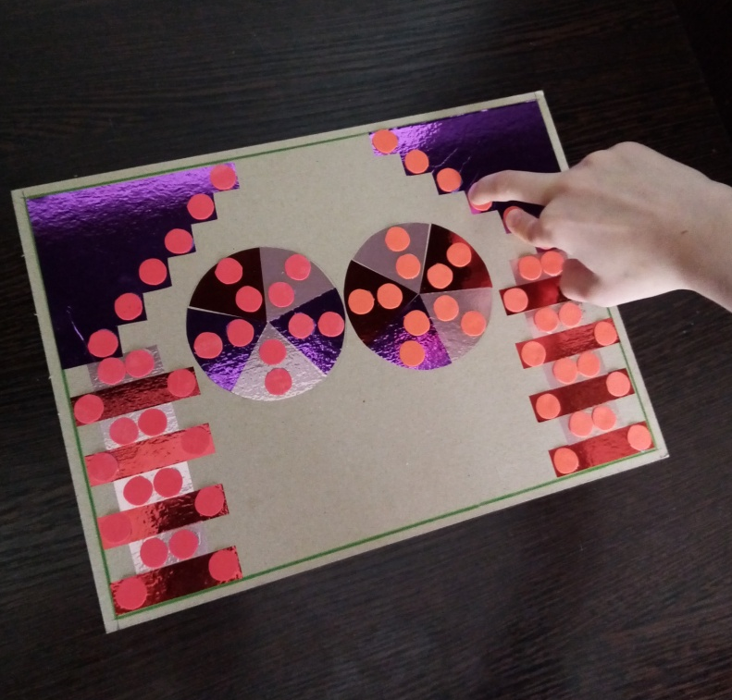
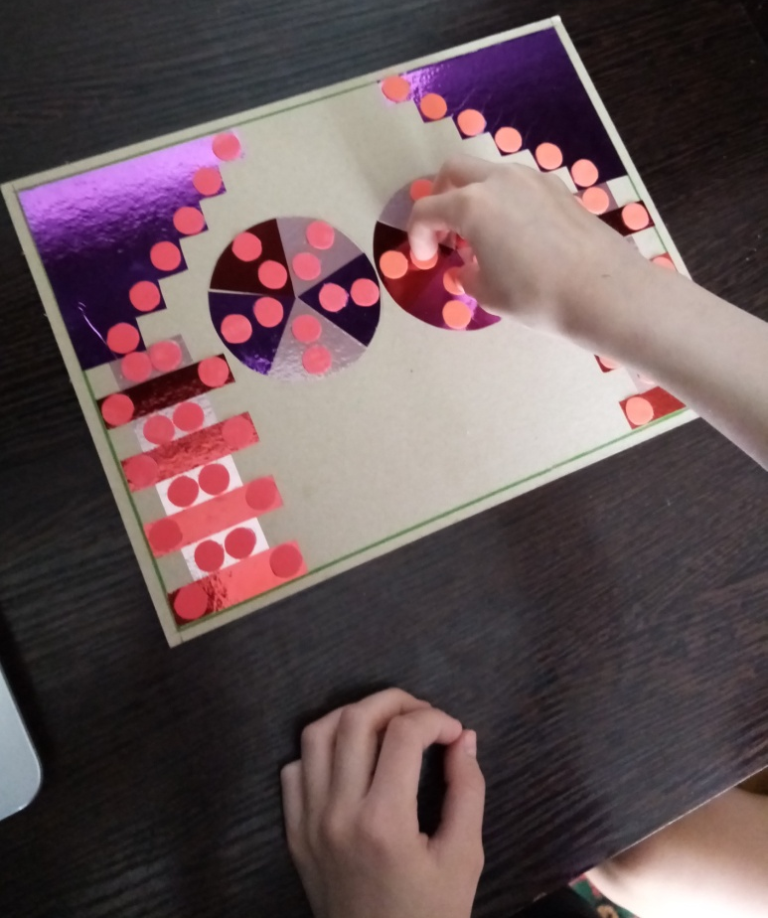
Элементы гимнастики
Правой рукой

Slide 5
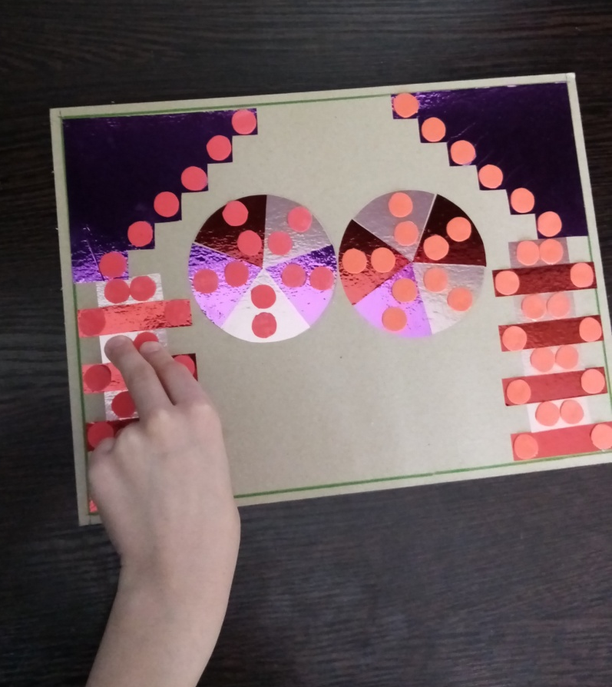
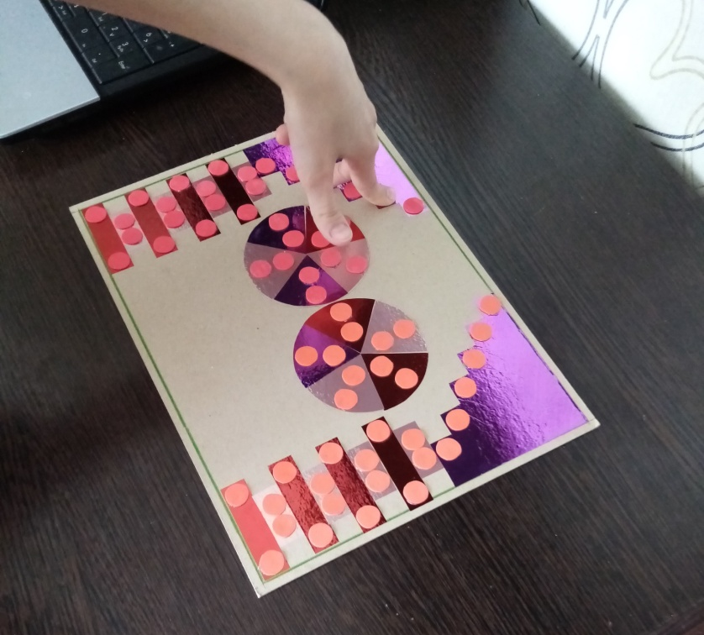
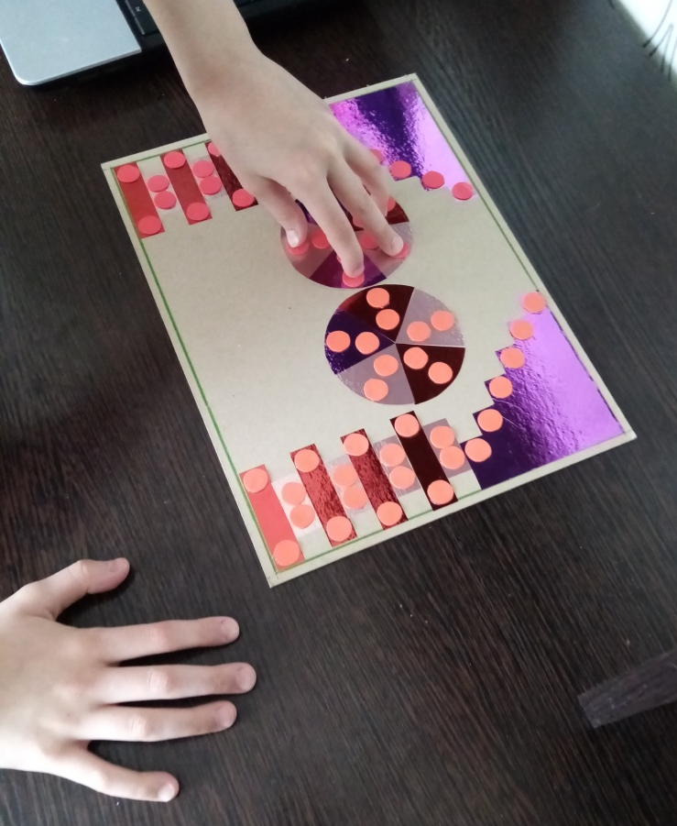
Элементы гимнастики
Левой рукой

Slide 6
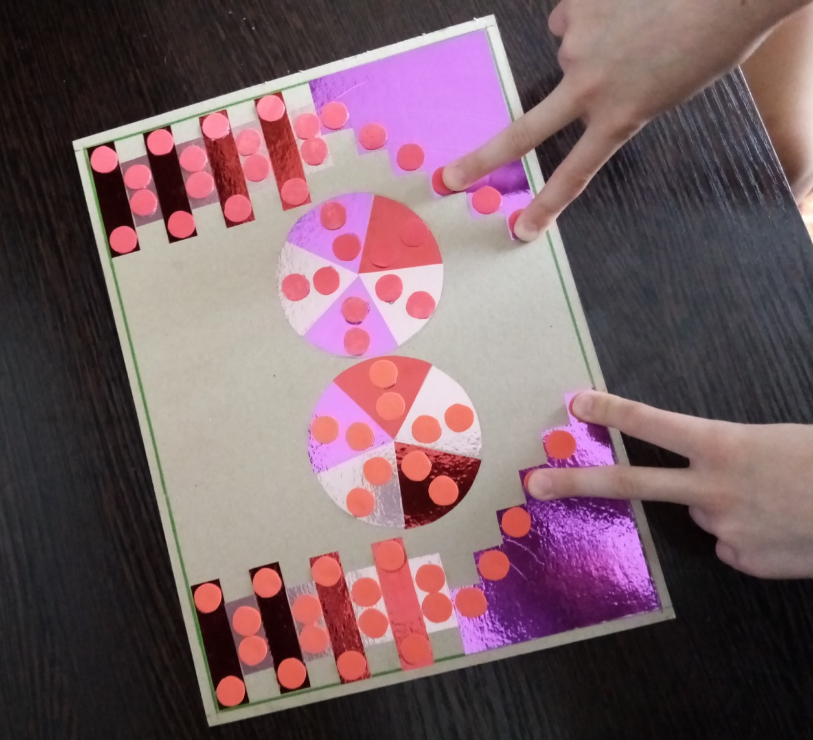
Элементы гимнастики
Двумя руками вместе (стараться делать синхронно)

Slide 7
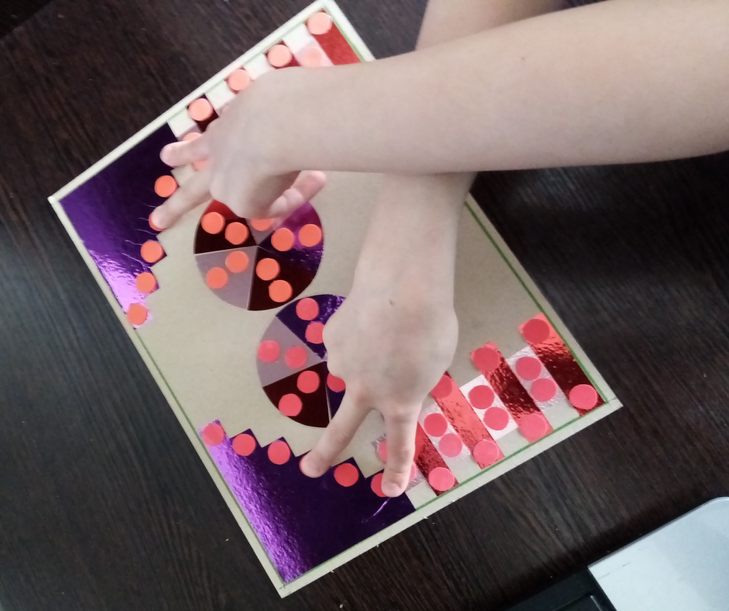
Элементы гимнастики
Двумя руками перекрёстно

Slide 8
В детском возрасте работа по развитию мелкой моторики и координации движений руки у ребенка должна быть постоянной и непринужденной.
Спасибо за внимание.

